Slide 1
EIN PROJEKT VON
Laurenz Gebauer, David Krög,
Bernhard Pranz und Markus Schiller

Slide 2





Slide 3
Team
Laurenz Gebauer | David Krög | Bernhard Pranz | Markus Schiller
Android Dokumentation | Android Firebase | iOS Dokumentation Design | iOS Firebase

Slide 4
Personen verbinden

Slide 5
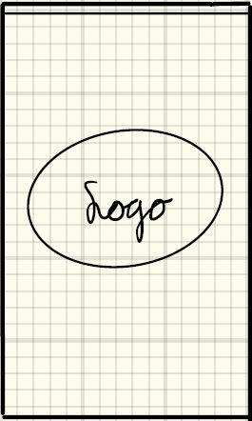
Splashscreen
Animation des Logos

Slide 6
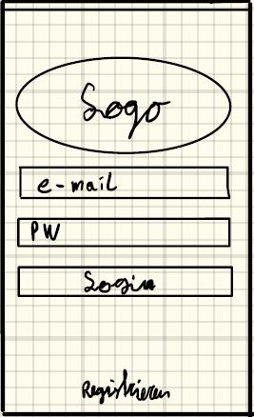
Anmelden
Authentifizierung über
E-Mail
Passwort
Anmeldedaten mit Server abgleichen

Slide 7
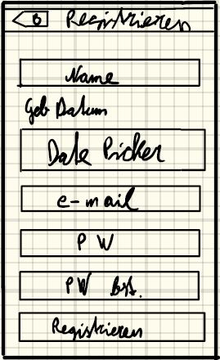
Registrieren
Registrierung mit
Name
Geburtsdatum
E-Mail
Passwort
Daten werden am Server gespeichert

Slide 8
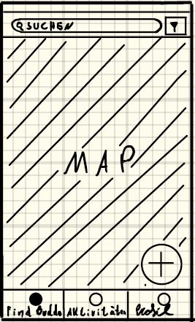
Hauptbildschirm
Übersicht aller Aktivitäten
Suchen nach Orten
Filtern nach Kategorien
Neue Aktivität hinzufügen

Slide 9
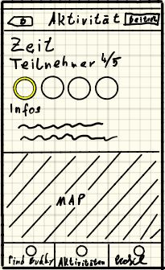
Aktivität: Detailansicht
Nähere Details:
Name der Aktivität
Kategorie
Zeit (Start und Ende)
Teilnehmer
Informationen
Karte

Slide 10
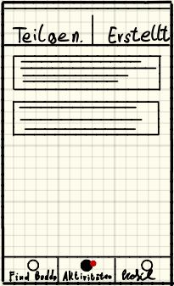
Liste der Aktivitäten
Übersicht über Aktivitäten
Schalter zwischen
Eigene erstellte Aktivitäten
Teilgenommene Aktivitäten

Slide 11
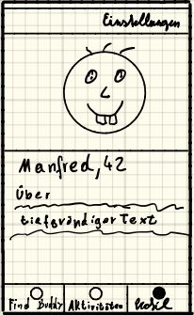
Profil
Profil darstellen
Profilfoto
Name + Alter
Profiltext
Profil bearbeiten
Abmelden

Slide 12


Libraries

Slide 13


Slide 14
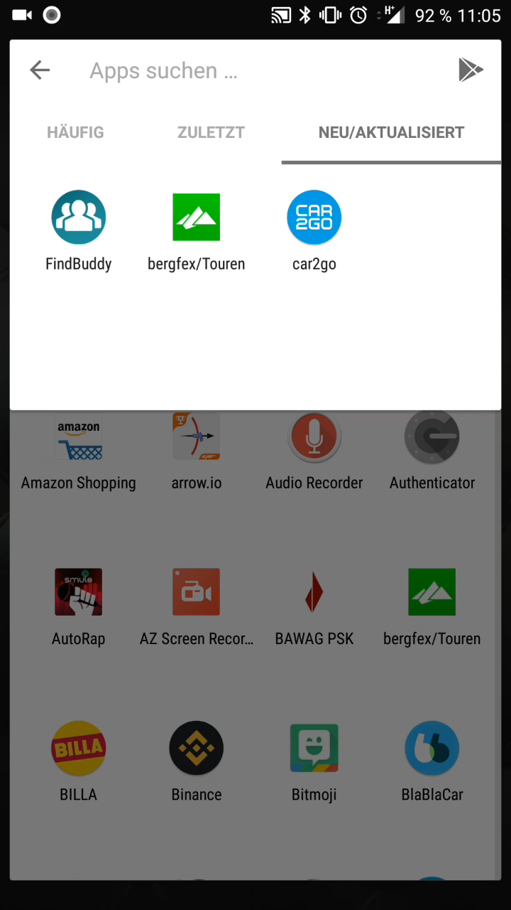
Demo

Slide 15
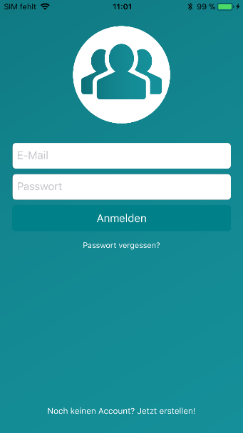
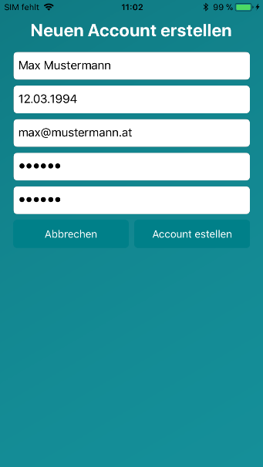
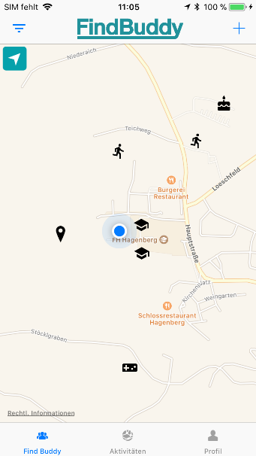
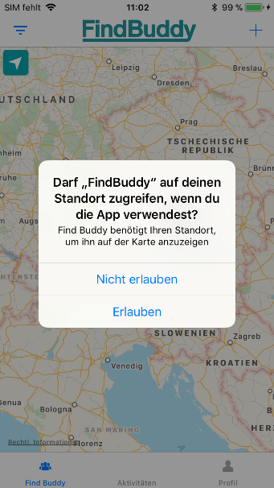
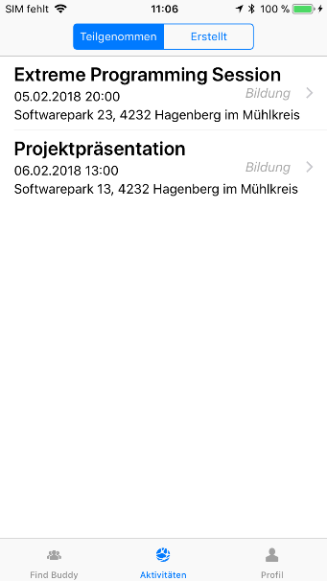
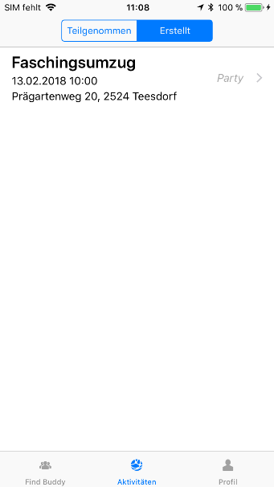
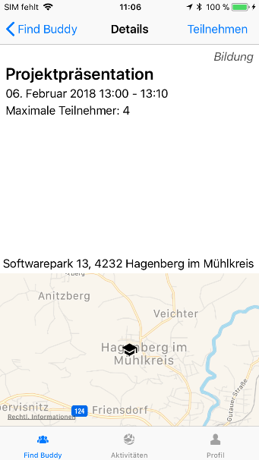
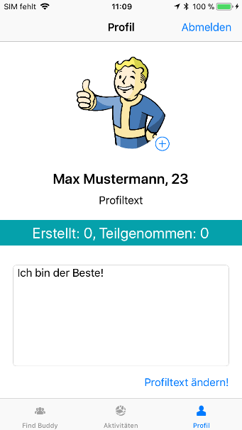

Slide 16
Herausforderungen
Asynchrone Programmierung
Auslesen und Speichern in der Datenbank
iOS Animationen

Slide 17
Nächste Schritte
Design Verbeserungen
Chatfunktion
Private Veranstaltungen und Gruppen
Store

Slide 18

Vielen Dank für Ihre Aufmerksamkeit!

